Slide 1
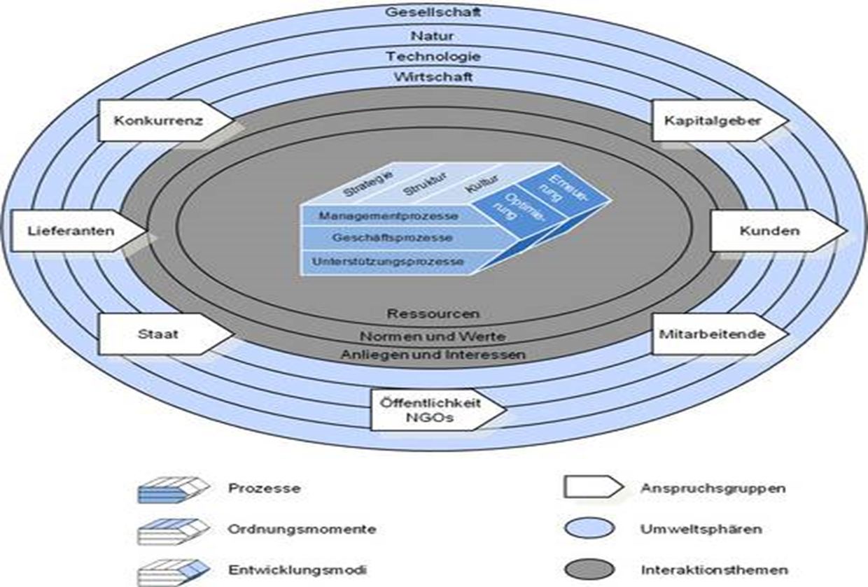
Herzlich Willkommen
Notes:
3 Tests
Regeln
- Zimmerordnung

Slide 2
Agenda heute
Besprechung Test
Ausblick
Schlussbilanz II
Repetition Bilanz/ER Abschluss 3.3
Übung Gesamtaufgabe 19.2
Übung zum Jahresabschluss / Einfluss von Branche und Grösse
Notes:
3 Tests
Regeln
- Zimmerordnung

Slide 3
Lernziele heute
Sie können die Schlussbilanz II erstellen
Sie nennen die Einflüsse zum Thema Jahresabschluss
Notes:
3 Tests
Regeln
- Zimmerordnung

Slide 4
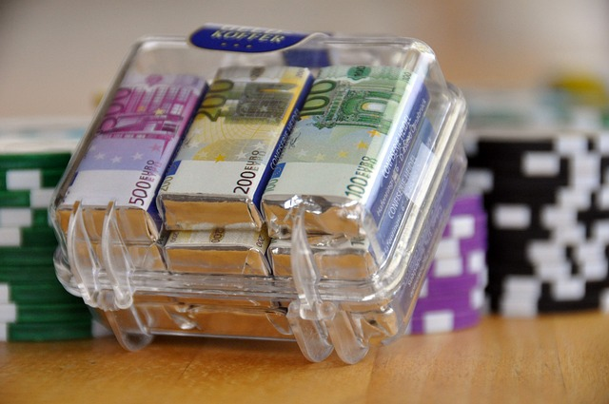
Schlussbilanz II
Beim Jahresabschluss haben wir den Erfolg ermittelt
= Schlussbilanz I
Kernfrage: Was tun wir mit Gewinn oder Verlust?
Notes:
3 Tests
Regeln
- Zimmerordnung

Slide 5
Schlussbilanz II / Gewinn
Möglichkeiten:
Ausbezahlung an Aktionäre
EK Erhöhung
Rückstellungen für Investitionen/Risiken gebildet werden
Notes:
3 Tests
Regeln
- Zimmerordnung

Slide 6
Schlussbilanz II / Verlust
Möglichkeiten:
Verlust mit EK tilgen (=Verrechnen)
Aktienkapital erhöhen
Auf Reserven / Rückstellungen zurückgreifen
Notes:
3 Tests
Regeln
- Zimmerordnung

Slide 7
Bildung Schlussbilanz II
Nach Entscheid
Entsprechende «Korrekturbuchung» durchführen
Heisst: alle betroffenen Konti wieder saldieren und zusammen-
Führen = Schlussbilanz II
Notes:
3 Tests
Regeln
- Zimmerordnung

Slide 8
Gesamtaufgabe 19.2
Übung 4.4.1 S.31
Notes:
3 Tests
Regeln
- Zimmerordnung

